Slide 1
Sztuczna Inteligencja i Uczenie Maszynowe
Tomasz Ziss
Cloud Advisory Innovation Principal Manager Accenture Enkitec Group
Notes:
Prezentacja (32 slajdy)
1-2 O mnie
3 – Jak ma się LLMy (ChatGpt) do sieci neuronowych
4- Czy różni się programowanie od uczenia maszynowego?
5– Podstawowe typy uczenia maszynowego
6 - Redukcja wymiarowości – przykład
7 - Klasyfikacja
8 – Klastrowanie
9 – Sieć neuronowa
10 -13 Sieć neuronowa przykład konceptualny
12 – Sieć neuronowa model matematyczny
13 – Proces trenowania sieci
14 – Zjawisko przeuczenia się w sieciach neuronowych
15 – Sieci neuronowe – zastosowanie bardzo blisko nas
16 – Sieci neuronowe – zastosowanie trochę dalsze
17 – Funkcja kwadratowa – ogólny opis
18 – Pochodna funkcji – ogólny opis
19 – Funkcja kwadratowa w sieciach neuronowych
20 – Uczenie w sieciach neuronowych – minimalizacja funkcji kosztu, znalezienie zestawu wag
21 – Tempo uczenia się a minimalizacja funkcji kosztu. Czas vs znalezienie globalnego minimum
22- Splotowe sieci neuronowe. Ogólna architektura.
23 – Operacja konwolucji
24 – Operacja łączenia (pooling)
25 – Jak działają operacje konwolucji na obrazach
26 –
########################
Dzień Dobry. Miło mi Państwa przywitać na mojej prezentacji. Będziemy dzisiaj rozmawiać o uczenie maszynowym, które jest jedną z dziedzin sztucznej inteligencji.
Ja nazywam się Tomasz Ziss i pracuję w firmie Accenture.

Slide 2

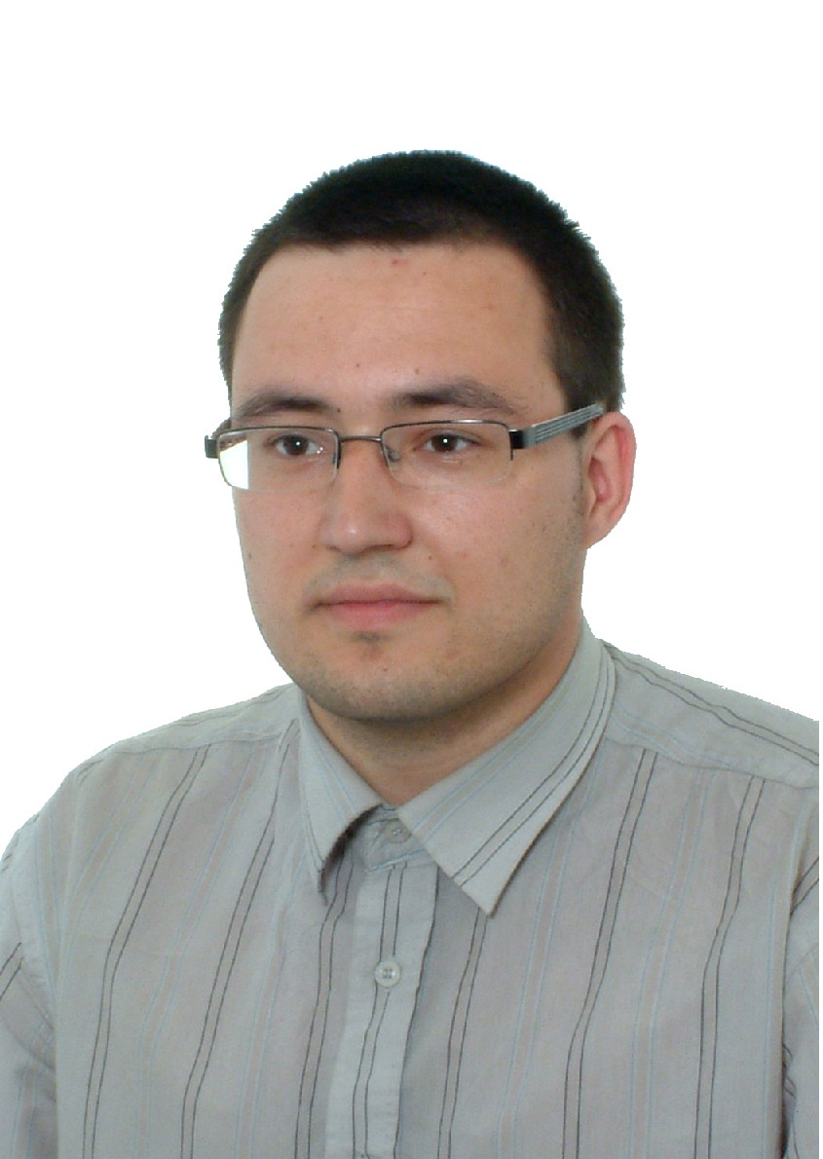
Absolwent 2004
Kilka słów o mnie
Ostatnia „Stara Matura”
Klasa matematyczno-fizyczna
~15 lat w branży IT
Mieszkam w Warszawie
Absolwent Politechniki Warszawskiej,
Specjalizacja Inżynieria Systemów Komputerowych
Wydział Elektroniki i Technik Informacyjnych
Notes:
Kilka słów o mnie. Jestem absolwentem tego liceum w którym się teraz znajdujemy.
Maturę zdałem w 2004 roku. Była to ostatnia tzw. stara matura, gdzie egzaminy składały się z części pisemnej i ustnej.
Uczęszczałem do klasy matematyczno-fizycznej. Moim wychowawcą był obecny z nami profesor Kleban.
Pracuję w branży IT od około 15 lat, mieszkam w Warszawie. Jestem absolwentem informatyki na wydziale Elektroniki i Technik Informacyjnych.

Slide 3
Materiały
https://github.com/zizu1985/Dubois_UczenieMaszynowe_SieciNeuronowe

Slide 4
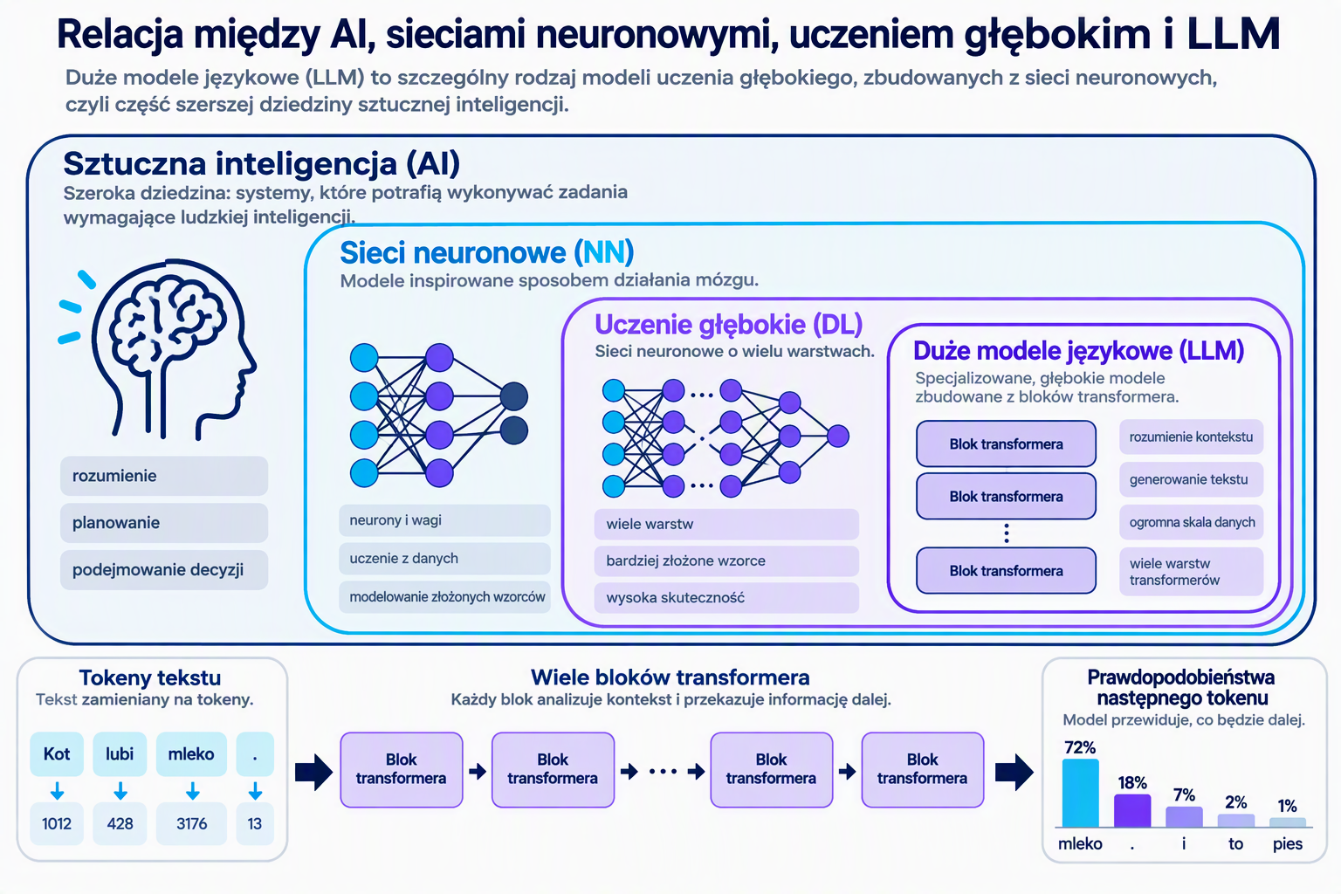


Notes:
Większość z nas w sposób bezpośredni ze sztuczną inteligencją ma kontakt w swoim telefonie.
Mam na myśli bardzo popularne aplikacje jak ChatGPT, Claude, Perplexity.
To są tak zwane duże modele językowe, które pozwalają generować text na podstawie podanego wcześniej.
Odpowiadają na nasze pytania albo generują tekst/pliki/obrazy na naszą prośbę.
Przykładowo dla zdania kot lub … dokończeniem przez ChatGPT będzie mleko. Model obliczył że słowo „mleko” jest najbardziej prawdopodobne
(prawdopodobieństwo to że jest właściwe wynosi 72%).
Modele językowe wykorzystują inne model uczenia maszynowego do swojego działania w tym sieci neuronowe, o których dzisiaj troszkę więcej Państwu opowiem.

Slide 5
Programowanie vs Uczenie Maszynowe
Programowanie
Uczenie Maszynowe
Trenowanie/Uczenie się
Dane wejściowe
Uczenie Maszynowe
(algorytm)
Reguły
Dane wejściowe
Traditional
Programming
Wyniki
Wyniki
Reguły
Użycie
Dane wejściowe
Uczenie Maszynowe
(model z regułami)
Wyniki
Notes:
Jedną z dziedzin Sztucznej Inteligencji, w której zawierają się wspomniane sieci neuronowe jest Uczenie Maszynowe.
Czym jest Uczenie Maszynowe? Najprościej będzie je porównać z pisaniem programów komputerowych.
Wyobraźmy sobie program komputerowy, który rozpoznaje czy dany email jest spamem czy nie. Programista piszący taki program
tworzy skomplikowane reguły w programie, np.: tworzy listę słów zakazanych słów i warunków (np. błędy ortograficzne, nieznany nadawca, pilność tematu,
ponawianie maila w krótkim czasie). Odpowiedzią program jest dla prawdopodobieństwo że dany email to spam.
Uczenie maszynowe rozwiązuje ten problem dwustopniowo:
Kroki pierwszy to budowa modelu. Podajemy mu przykłady (tysiące, miliony, miliardy). Model uczy się reguł.
Drugi krok to użycie modelu. Model dostaje na wejściu nowe dane. Na podstawie nauczonych reguł zwraca wyniki.

Slide 6
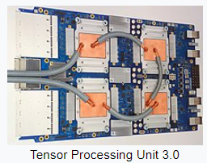
Podstawowe typy uczenia maszynowego
Nadzorowane vs Nienadzorowane uczenie
Google TPU
klasyfikacja
Email - spam czy nie
klastrowanie
Które dane są podobne do siebie (przypisywanie etykiet).
Czy dany klient często będzie u Nas kupował czy raczej jest w grupie sporadycznej
Graficzne procesory (GPU)
vs
Procesory standardowe (CPU)
regresja
przewidywana cena dla danej nieruchomości to 300 tys. złotych
redukcja wymiarowości
Opisanie danych dużo mniejszą liczbą
wymiarów (np. z 1024 zostawiamy 3)
Notes:
W uczeniu maszynowym wyróżnia się dwie kategorii problemów.
Nadzorowane lub nienadzorowane.
Nadzorowane są wtedy kiedy zbiór treningowy zawiera etykiety przypisane do próbek czy też nie.
W nienadzorowanym dane treningowe nie zawierają takich etykiet.
Klasyfikacja to problemy gdzie finalnie nowe dane przypisujemy do skończonej liczby możliwości z dane zbioru. Spam/Zwykły Email. Mamy tutaj dwie możliwości.
Regresja to problem gdzie wynikiem dla danych jest wartość liczbowa. Wartości liczbowych jest nieskończenie wiele. Przykład to przewidzenie ceny danej nieruchomości.
Problemy nienadzorowane są troszkę trudniejsze. Klastrowanie to podzielenie danych na kilka zbiorów (nie znamy ich wcześniej), gdzie dane o podobnej charakterystyce są bliżej siebie niż inne.
Przykładowo może to być problem segmentacji klientów. Czy klient jest w grupie, która będzie u Nas kupować czy raczej jego zakup był jednorazowy i raczej do nas już nie wróci.
Redukcja wymiarowości to problem gdzie spośród wielkiej liczby atrybutów danych chcemy uprościć do kilku. Pozwala to odfiltrować nieistotne cechy dla naszego problemu i zachować maksimum
Informacji w jak najmniejszej liczbie atrybutów. Ograniczamy szum i wspomagamy proces uczenia maszynowego.

Slide 7
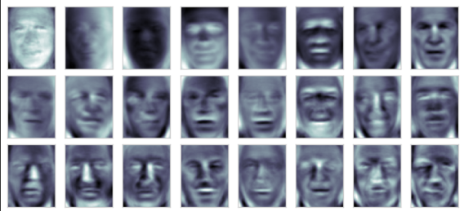

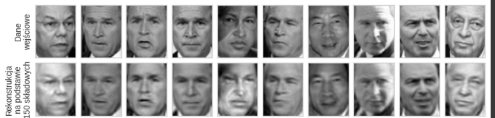
Redukcja wymiarów
Redukcja szumów
Redukcja wymiarów
(użycie algorytmu PCA, redukcja 1024 wymiarów do 3 wymiarów)
https://vis-www.cs.umass.edu/lfw/
Notes:
Tutaj możemy zaobserwować przykład redukcji wymiarów. Mamy tutaj zdjęcia wybranych polityków z okolic roku 2000.
Redukcja wymiarowości pozwolił bardzo mocno odszumić obraz.

Slide 8
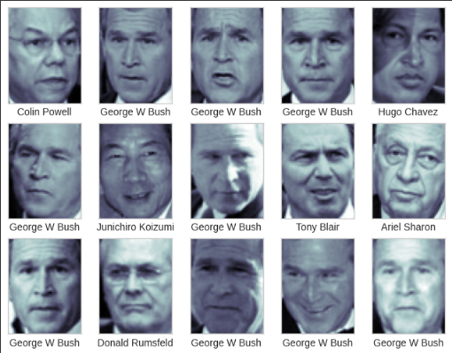
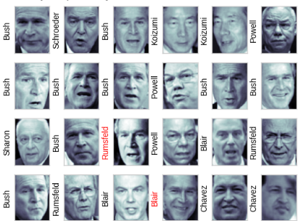
Klasyfikacja
klasyfikacja
Dane treningowe
Nowe dane
Notes:
Klasyfikacja. Dane trening zawierają zdjęcie polityka wraz z jego imieniem i nazwiskiem.
Nasz model dostaje nowe zdjęcie i podać imię i nazwisko polityka na zdjęciu.

Slide 9
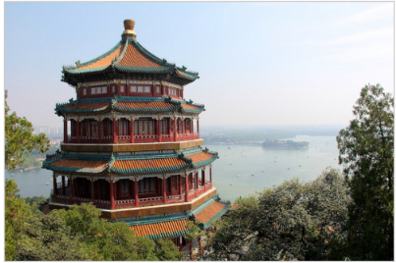
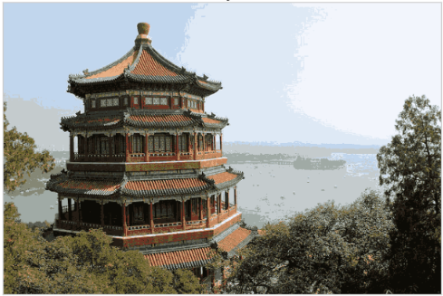
Klastrowanie
Klastrowanie
16 milionów kolorów
16 kolorów
Współczynnik kompresji: 1mln !!!
(obraz wynikowy jest 1mln razy mniejszy niż wejściowy)
Notes:
Klastrowanie. Wejściowy obraz ma 16 milionów kolorów i jest bardzo duży. Kilkanaście megabajtów. Klastrowanie pozwala zmniejszyć ilość kolorów do 16.
Kosztem pewnej utraty jakości udało się go zmniejszyć do kilku kilobajtów. Mniej miejsce i szybsze przesyłanie.

Slide 10
Sieć neuronowa
Cyfrowy Mózg
Model, który uczy się na własnych błędach – i stoi za ChatGPT, filtrami na Instragramie i rekomendacjami na Netflixie
Notes:
W dzisiejszej prezentacji skupimy się na uczeniu maszynowym w zakresie nadzorowanym. Jest z rozwiązań tam stosowanych są sieci neuronowych.
Sieci neuronowe to model, który uczy się na własnych błędach i występuje w większość używanych przez Nas usług – ChatGPT, filtry na Instagramie i rekomtenacje filmów i seriali na platformach streamingowych
takich jak Netflix.

Slide 11
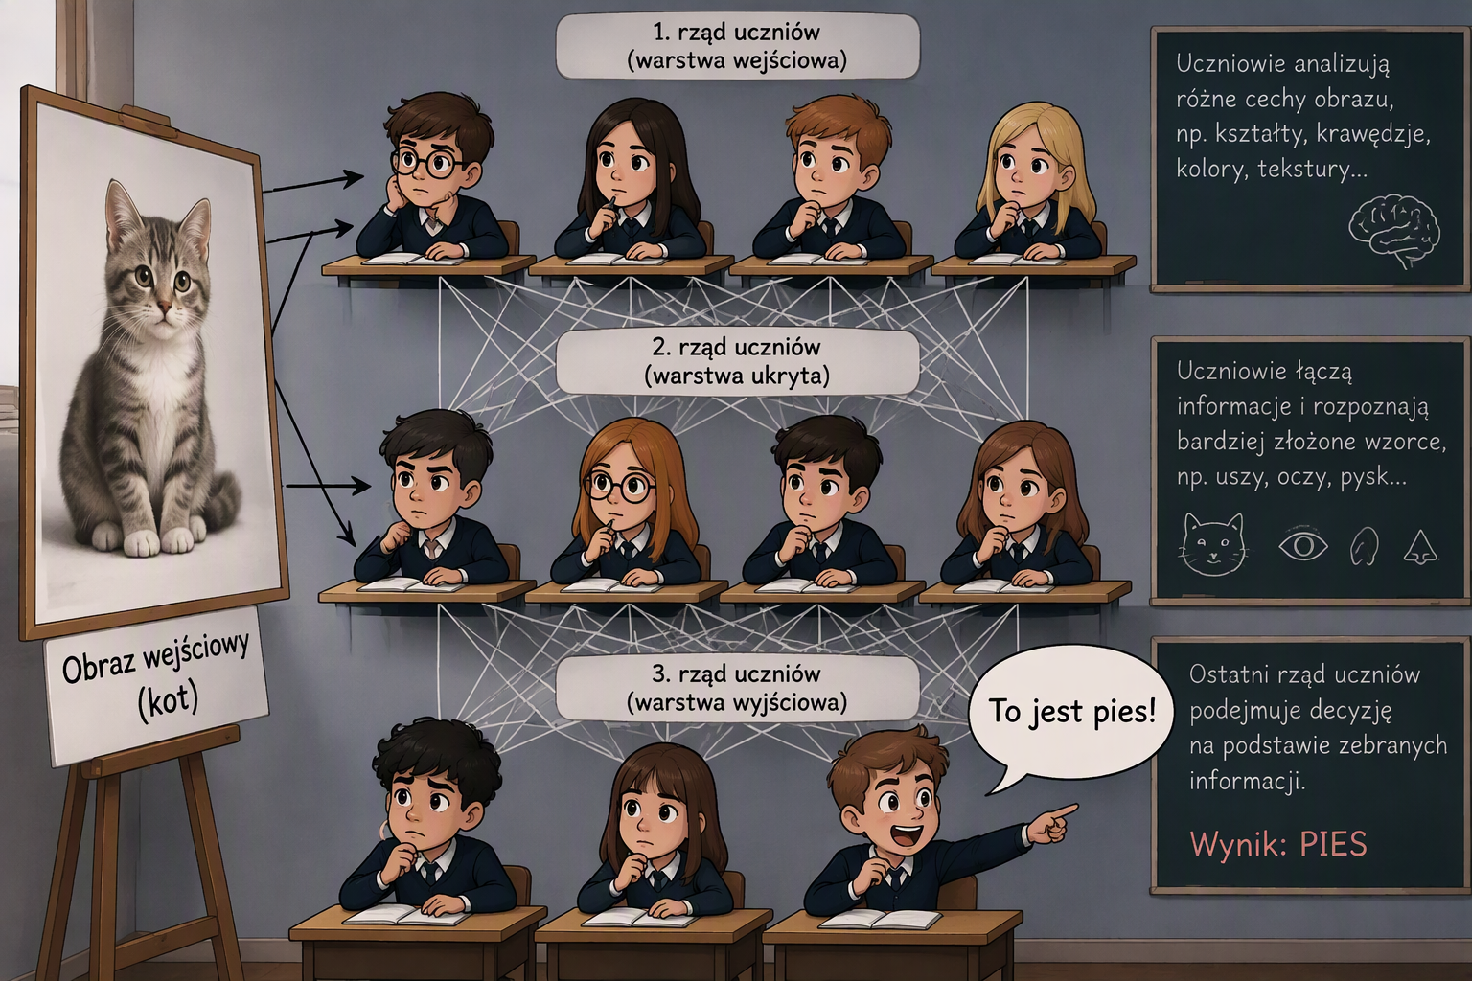
Sieć neuronowa – przykład (I)
Notes:
Gdybyśmy chcieli sobie wyobrazić jak taka sieć działa wybralibyśmy sobie salę lekcyjną.
Wyobraźmy sobie że na tablicy jest obraz zwierzęcia. Sieć składa się z warstw, czyli z poszczególnych rzędów uczniów.
Wszystkie rzędów uczniów analizują obraz, starają się znaleźć charakterystyczne cechy dla danego obrazu – jakie jest tło, jakie są krawędzie, jakie kształty, kształt pyska.
Ostatni rząd uczniów to warstwa wyjściowa sieci. I ona na podstawie informacji przekazywanej od poprzednich uczniów odpowiada co jest na zdjęciu.
Odpowiedzi mogą być jednoznaczne, np.: „To jest pies” albo bardziej złożone np.” To jest pies na 97%,pewności i kot z prawdopodobieństwem 3”

Slide 12
Sieć neuronowa – przykład (II)
Wyobraźmy sobie rząd uczniów.
Zadaniem jest podanie odpowiedzi na pytanie co jest na pokazanym zdjęciu.
Odpowiedź podaje ostatni uczeń w ostatnim rzędzie.
1. Podaj informację
2. Ostatni krzyczy wynik
3. Na stracie - chaos
Każdy uczeń przekazuje swoją opinię koledze z tyłu, pomnożoną przez to, jak bardzo mu ufa (nazwijmy je wagami).
To jest pies! Albo „cena akcji spółki A jutro: 105 zł” – to jedna odpowiedź sieci
Wagi są losowe. Sieć widzi kota i mów: „toster”. Totalny zółtodziób.
Notes:
Sieci neuronowa podlega procesowi uczenia. Stan początkowy to totalny chaos. Wiedza jakie posiadają warstwy uczniów jest losowa.
Sieć będzie się uczyć w taki sposób że będzie trenować ją na bardzo dużej liczbie zdjęć. O których będzie wiadomo jakie to zwierzę.
Po wytrenowaniu będzie taką sieć testować i finalnie gdy będzie zadowoleni z rezultatów będziemy ją używać na nowo powstałych zdjęciach.

Slide 13
Trzy warstwy „uczniów”
Wejście
Warstwy ukryte
Wyjście
Surowe dane: piksele zdjęcia, liczby, słowa
Każdy neuron sumuje sygnały, mnoży przez wagi i decyduje, czy przepuści dalej.
Ostateczna odpowiedź: „kot”, „pies”, liczba, decyzja
Notes:
Sieci neuronowe składają się z wielu warstw. Wyróżnia się warstwę wejściową, wyjściową a wszystkie warstwy pomiędzy to warstwy ukryte.
Każda warstwa składa się z neuronów, które mają przypisane pewne liczny czyli wagi. Pojedynczy neuron otrzymuje informacje z co najmniej jednego wejścia i produkuje wartość na swoim wyjściu w pewnie sposób.
Waga jaką posiada ma wpływ na to wyjście.

Slide 14
Uczenie się na błędach
Przykład
Sieć porównuje swoją odpowiedź z prawdą i liczy, jak bardzo się pomyliła
Potem cofa się przez wszystkie warstwy, delikatnie poprawiając wagi – to propagacja wsteczna
Powtórz to miliony razy na tysiącach przykładów, a zółtodziób staje się ekspertem
Pokazujesz zdjęcie kota →
sieć mówi „toster” →
błąd → poprawka wag →
następnym razem: bliżej „kota”
Surowe dane: piksele zdjęcia, liczby, słowa
Notes:
Na czym polega uczenie w sieci neuronowej. Sieć porównuje swoją odpowiedź z odpowiedzią jaka powinna być.
Następnie cofa się poprzez wszystkie warstwy i aktualizuje wartości wag każdego neuronu. Taki proces aktualizacja nazywa się propagacja wsteczną.
Powtórzenie tego procesu kilka tysięcy, kilkanaście tysięcy lub miliony razy powoduje że nasz sieć neuronowa z zółtodzioba staje się ekspertem.

Slide 15

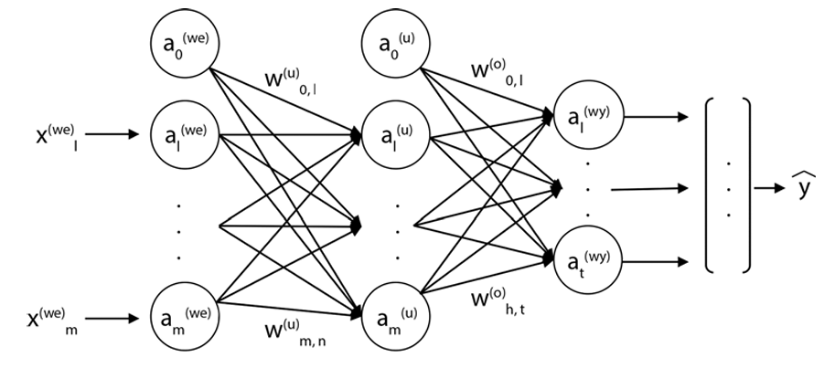




Sieć neuronowa – jak ona wygląda?
Multi - layer percepton (MLP)
Mnożenie macierzy +
Wykonanie funkcji na macierzy
Warstwa pierwsza
(warstwa wejściowa we)
Warstwa druga
(warstwa ukryta h)
Warstwa druga
(warstwa wyjściowa wy)
Notes:
Przejdźmy do bardziej formalnego opisu takiej sieci. Pomoże nam w tym matematyka. Wszystko w sieciach neuronową jest macierzą. Czyli wielowymiarową tablicą z liczbami.
Operacje jakie przeprowadza się w macierzy to mnożenie macierzy, działanie pewnej funkcji gdzie wejściem jest macierz a wyjściem inna macierz lub liczba.
Widzimy też jak połączone są neurony. Przykładowo drugi neuron w drugiej warstwie na wejściu otrzymuje wejścia ze wszystkich neuronów z warstwy pierwszej.
Nie każdy neuron musi mieć takie samo wejście jak inne. Przykładowo w tym konkretnym modelu. Pierwsze neurony w warstwie ukrytej nie ma żadnego wejścia.
Nie ma jednego modelu dla sieci neuronowych. Różnią się od w zależności od problemu jaki chcemy rozwiązać.
Na wyjściu tej sieci mam neurony, które odpowiadają za daną kategorię. Przykładowo pierwszy może zapalać się jak obraz jest danej kategorii. Zwraca prawdopodobieństwo tego.
Finalna odpowiedź to kategoria, że dany obraz jest danej kategorii.
Dlaczego używa się macierzy? Bo pozwalają przeprowadzać operacja na wielu liczbach na raz.

Slide 16
Proces uczenia się/trenowania sieci
Ponowne trenowanie
Walidacja
Użycie
Wdrożenie
Trenowanie
Dane treningowe
Użycie
Testowanie
Sieć neuronowa
(hiperparametry)
Dane testowe
Nowe Dane
Liczba warstw ukrytych
Liczna neuronów w warstwach
Funkcja aktywacji
Tempo uczenia się
Siła regularyzacji
…..
Notes:
Jak uczą się sieci neuronowe?
Sieć neuronowa jako modeli zawiera wiele parametrów, które nazywa się hiperparamtrami (aby nie pomieszało nam się z wagami neuronów, które często zamiennie nazywa się parametrami).
Jakie są przykładowo wartości takich hiperparametrów? Liczba warstw ukrytych, liczba neuronów w warstwach, tempo uczenia się i tak dalej.
Uczenie się sieci odbywa się z konkretnymi wartościami tych parametrów.
Uczymy sieć neuronową na podstawie danych treningowych.
Następnie testujemy naszą sieć na zbiorze testowym.
Jeżeli jesteśmy zadowoleniu z rezultatów wdrażamy naszą sieć do prawdziwego użycia. Gdy uznamy, że nie
to trenujemy naszą sieć dalej. Z innymi wartościami hiperparametrów. A które trzeba zmienić?
To już doświadczenie z sieciami i kategorią problemu z jakim mamy do czynienia (tzw. wiedza ekspercka).
Gdy wdrożyliśmy taki model, użytkownicy końcowi używają nowych danych w modelu do otrzymania odpowiedzi.

Slide 17
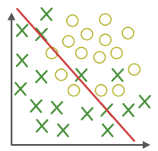
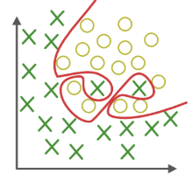
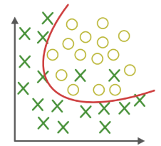
Uczenie maszynowe – przeuczenie
Niedouczenie
Przeuczenie
Dobry trening
Linia/Krzywa decyzyjna
Słabe wyniki dla nowych danych i danych treningowych.
Dobre wyniki dla danych treningowych, ale bardzo słabe dla nowych danych
Dobre wyniki dla danych treningowych, jak i nowych danych
Przykład z życia
Podczas klasówki: Profesorze, na której stronie książki ten temat był
przedstawiony?
Notes:
Ktoś z Państwa mógłby zadać pytanie. Dlaczego nie dać modelowi tyle danych i trenować go tak długo aby przewidywał etykiety obrazka z dokładnością 100% ?
Jest jeden problem, ponieważ istnieję tak zwane zjawisko przeuczenia się. Jak to wygląda?
Gdybyśmy wyobrazili sobie problem taki że musimy odróżnić czy nowy punkt to krzyżyk czy kółko to jeżeli nasz model nie jest wystarczająco dobrze wytrenowany to będziemy mieli kiepskie wyniki.
Na obrazku po lewej stronie widzimy ten problem.
Jeżeli nasz model zbyt dobrze dostosuje się do danych treningowych nastąpi zjawisko przeuczenia. Nasz model będzie miał bardzo dobre wyniki na danych testowych, ale na nowych danych będzie zachowywał się bardzo źle.
Pokazuje to środkowy rysunek. Gdybyśmy chcieli sobie wyobrazić taki przykład takiego przeuczenia w naszym świecie to przykładowo mogłoby to być pytanie ucznia do profesora podczas klasówki:
„Panie Profesorze, na której stronie książki ten temat był przedstawiony?
Dobry model, to taki które zachowuję pewną elastyczność. Dobrze zachowuje się na danych testowych, ale się do nich nie przywiązuje na 100%.

Slide 18




To nie magia - to matematyka
Dokładnie ten mechanizm stoi za technologiami, z których korzystasz codziennie
ChatGPT i Claude
Twój telefon
Rozmowa i generowanie tekstu
Rozpoznawanie twarzy przy odblokowaniu
Pokazujesz zdjęcie kota →
sieć mówi „toster” →
błąd → poprawka wag →
następnym razem: bliżej „kota”
Surowe dane: piksele zdjęcia, liczby, słowa
Instagram
Netflix / Spotify
Filtry w twarz w czasie rzeczywistym
Rekomendacje „dla Ciebie”
Notes:
Sieci neuronowe są w rozwiązaniach, które wykorzystujemy codziennie.
Za zasadą ich działania stoi matematyka, która Państwo się uczą podczas lekcji.
Aplikacje/Serwisy, w których wykorzystuje się sieci neuronowe to między innymi Netflix, Instagram, FaceID, ChatGPT.

Slide 19
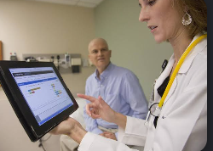
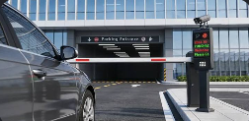

Przykłady zastosowania (trochę dalsze)
Przetwarzanie sygnałów
Medycyna
Tłumienie szumów na liniach telekomunikacyjnych między kontynentami. Różnica między wyjściem z linii telekomunikacyjnym a wyjściem z sieci neuronowej to błąd. Błąd służy uczeniu sieci i usuwanie zakłóceń z sygnału
Firma IBM opracowała sieć neuronową zdolna do przewidywania na podstawie notatek lekarzy – podobnie jak robią to doświadczeni kardiolodzy – możliwych schorzeń serca
Surowe dane: piksele zdjęcia, liczby, słowa
Surowe dane: piksele zdjęcia, liczby, słowa
Bankowość
Rozpoznawanie wzorców
Sieć można wykorzystać do oszacowania, czy należy udzielić kredytu hipotecznego. Dane szkoleniowe – praca wykonana przez rzeczoznawców kredytów hipotecznych. Wejściem mogą być takie cechy jak – liczba lat zatrudnienia wnioskodawcy, poziom dochodów, liczba osób na utrzymaniu, szacowana wartość nieruchomości.
Rozpoznawanie cyfr, Rozpoznawanie pisanych ręcznie kodów
pocztowych, znaków drogowych, pojazdów na parkingach.
Surowe dane: piksele zdjęcia, liczby, słowa
Surowe dane: piksele zdjęcia, liczby, słowa
Notes:
Rozwiązania troszkę dalsze, skoncentrowane na konkretnych sektorach to np.
Przetwarzanie sygnałów – usuwanie zakłóceń na liniach telekomunikacyjnych między kontynentami
Medycyna – drugi lekarz diagnosta do oceny schorzenia
Bankowość – ryzyko kredytowe (tzw. scoring) osoby, która chce uzyskać kredyt od banku
Rozpoznawanie wzorów – np. kody pocztowe w celu automatycznego przekierowywanie listów i paczek do paczkomatów, placówek kurierskich i poczt

Slide 20
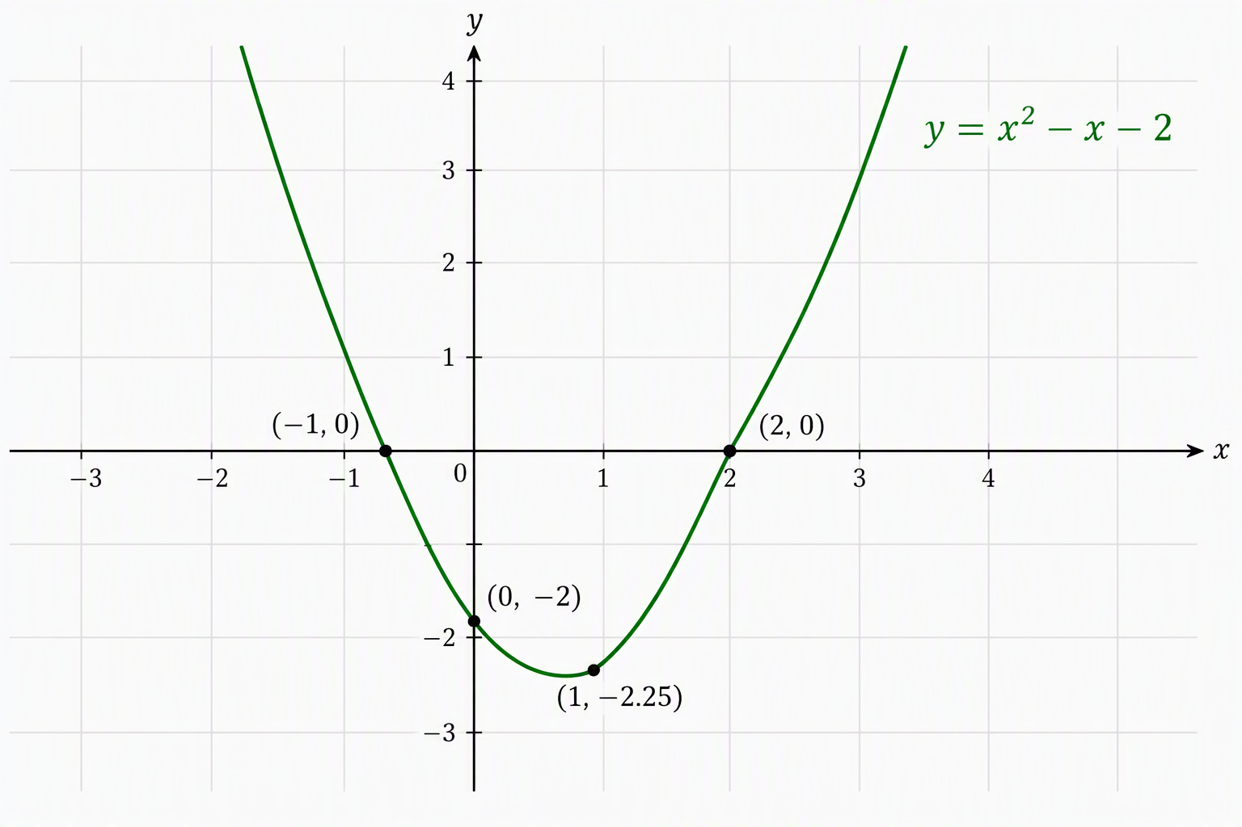
Funkcja kwadratowa – stary znajomy
Delta i pierwiastki
Nierówności kwadratowe
Δ = b² − 4ac
x₁,₂ = (−b ± √Δ) / 2a
x₀ = −b / 2a
x² − x − 2 > 0
Optymalizacja
Wzory Viète’a
x₁ + x₂ = −b/a
x₁ · x₂ = c/a
Znajdź prostokąt o obwodzie 20cm i jak największym polu
Notes:
Na następnych 3 slajdach zajmiemy się matematycznymi koncepcjami, które musimy znać i rozumieć gdy chcemy zrozumieć sieci neuronowe.
Pierwszym z nich jest funkcja kwadratów. Na zajęciach matematyki zajmujemy się takimi zagadnieniami jak:
Rozwiązywanie równań kwadratowych
Optymalizacja – równanie kwadratowe i znajdowane wierzchołka paraboli
Nierówności kwadratowe
Wykresy funkcji kwadratowych

Slide 21
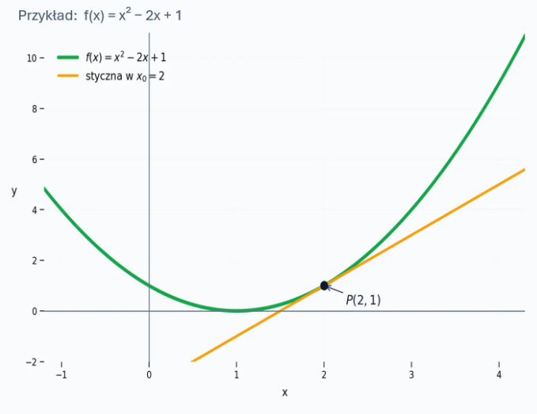
Pochodna funkcji – matematyczny prędkościomerz
Wyznaczanie stycznej do wykresu
Szukanie maksimum i minimum funkcji
Prędkość chwilowa
Badanie monotoniczności funkcji (maleje czy rośnie)
Notes:
Drugie pojęcie to pochodna funkcji. Ci z Państwa, który wybiorą się na studia przyrodnicze albo techniczne będą ją używali bardzo dużo na studiach.
Na zajęcia z matematyki zagadnienia gdzie występuje pochodna to:
Badanie monotoniczności funkcji (czy maleje czy rośnie i gdzie)
Szukanie maksimum funkcji
Wyznaczenie stycznej do wykresu
Prędkość chwilowa (to już zajęcia fizyki)

Slide 22
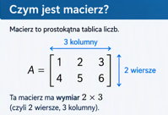
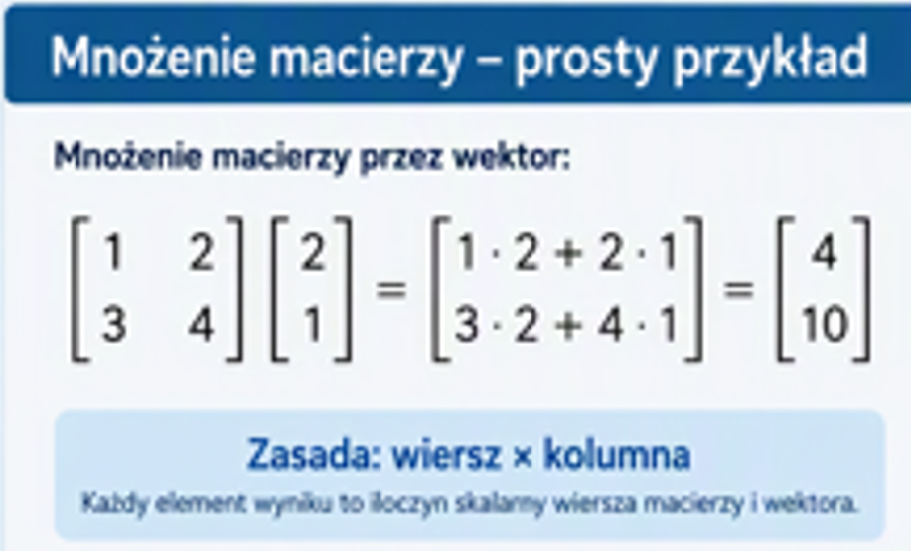
Macierze
Macierze pozwalają operować na wielu liczbach jednocześnie
Notes:
Macierze to prostokątna tablica liczb.
Jeżeli takie macierze w wiele wymiarów to już tensory.
Na macierzach można wykonywać wiele operacji w tym na przykład mnożenie.
Co jest pokazane w prawej części tego slajdu.

Slide 23
Funkcja kwadratowa w sieciach neuronowych
Proces uczenia się sieci polega na minimalizacji tego błędu (błąd średniokwadratowy -> MSE)
Błąd = (przewidywanie − prawdziwa wartość)²
Problem optymalizacji/uczenia się to minimalizacja funkcji, czyli znalezienie minimum
(ekstremum) funkcji.
Pojedynczy cykl uczenia składa się z kolejnych kroków. Pochodnia określa tempo uczenia się i jego kierunek.
Notes:
W przypadku sieci neuronowej błąd to rzecz, która chcemy zminimalizować w procesie uczenia się. Chcemy aby błąd był wartością nieujemną.
Chcemy aby też duży błąd był szybko karany dlatego używamy funkcji kwadratowej.
Uczenie się to też proces optymalizacji, czyli na język matematyki znalezienie minimum funkcji. W naszym przypadku to funkcja błędu.
Pochodna określa tempo uczenia się i jego kierunek.

Slide 24
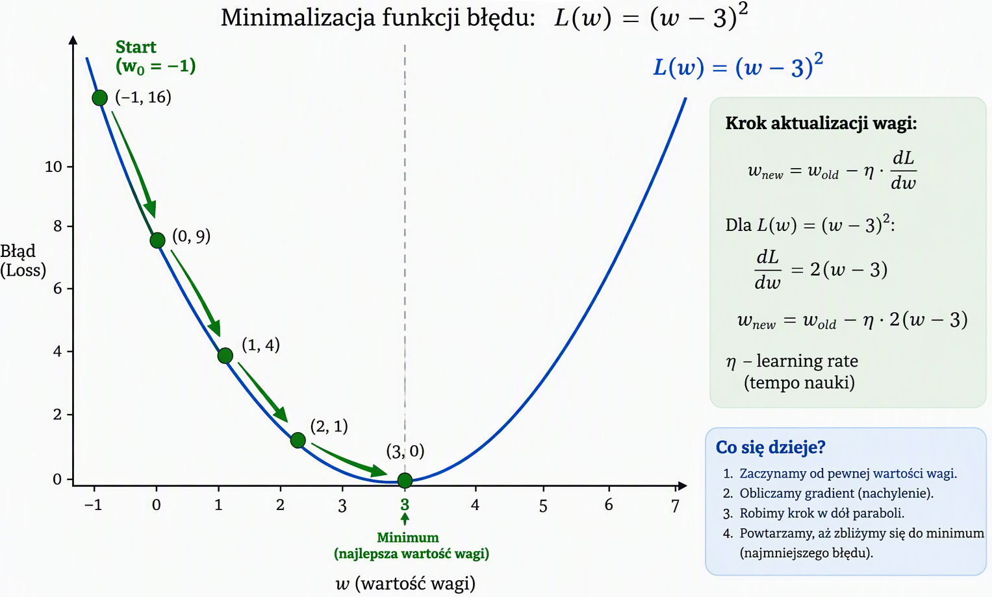
Notes:
Tutaj mamy wizualny przykład minimalizacji. Funkcja błędu to funkcja kwadratowa. Znajdujemy minimum funkcji błędu przesuwając się w stronę wierzchołka parabol.
Celem zadania jest wyznaczenie wartości wag, które minimalizują funkcję błędu.

Slide 25
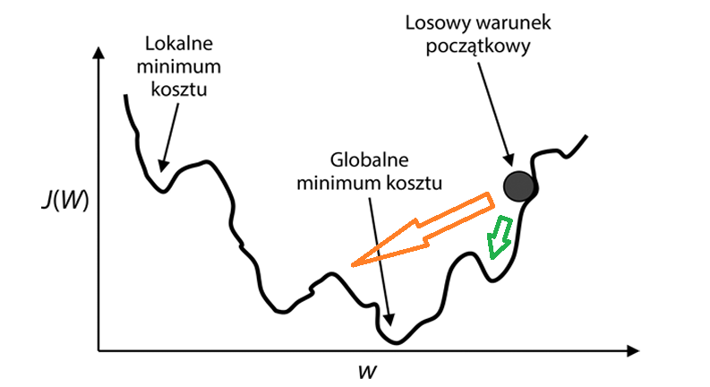
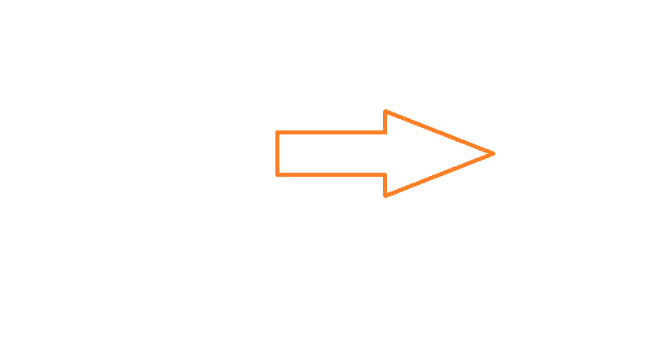
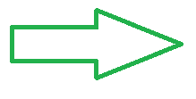
Minimalizacja a tempo uczenia się
Duży współczynnik uczenia się
Niski współczynnik uczenia się
Notes:
Oczywiście funkcja błędu w rzeczywistych problemach to najprostszy przypadek.
W rzeczywistości funkcja ta może wyglądać tak i ma więcej niż 3 wymiary i nie da się jej zwizualizować.
Tutaj mamy przykład, gdy sieć uczy się zbyt szybko – może nie znaleźć globalne minimum tej funkcji. Uczenie będzie szybkie, ale z dość kiepskim rezultatem.
Jeżeli będzie wolniej się uczyć to znajdziemy globalne minimum funkcji, ale uczenie może trwać tygodnie zamiast dni. Często czas ma kluczowe znaczenie, bo jesteśmy wstanie zaakceptować
mniejszą dokładność kosztem mniejszego czasu uczenia.

Slide 26
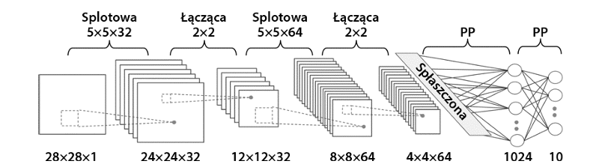
Splotowe sieci neuronowe (CNN)
Prawdopodobieństwo
że obraz jest danej kategorii (cyfrą od 0 do 9)
Obraz w odcieniach szarości
Notes:
Jedną z typów sieci neuronowej jest konwolucyjna sieć neuronowa (ang. Convolution Neural Network).
Służą one do rozpoznawania obrazów z wykorzytaniem kilku dodatkowych operacji.
Te operacja to konwolucja i próbkowanie/łączenie.
Na czym polegają te operacje dowiemy się za chwilę.
Na wejściu takiej sieci jest obraz. Obraz to macierz, np. o wymiarze 28x28. Każda wartość mieści się w przedziale (0,255). Są to tak zwane piksele.
Następnie przeprowadzamy kilka operacjia konwolucji i łączenia, aby finalnie uczyć sieć neuronową.
Wynikiem jest prawdopodobieństwo, że dany obraz należy do danej kategorii. Np. dany obraz to cyfra 3.

Slide 27

Operacja konwolucji
1. Obraz wejściowy
2. Konwolucja: działania na macierzach
3. Mapa cech
1
0
0
0
1
3
0
1
0
1
0
1
0
1
0
0
⊙
→
3
0
3
0
0
0
1
0
0
0
1
0
1
0
3
0
1
0
1
0
0
0
1
silne dopasowanie
1
0
0
0
1
filtr 3×3
Piksel jest liczbą:
0 = jasny, 1 = ciemny
Duża wartość oznacza, że filtr znalazł ukośną linię.
fragment obrazu 3×3
1·1 + 0·0 + 0·0 + 0·0 + 1·1 + 0·0 + 0·0 + 0·0 + 1·1 = 3
Obraz → macierz
Inne filtry wykrywają krawędzie, rogi i tekstury.
Symbol ⊙ oznacza mnożenie odpowiadających sobie elementów macierzy.
Obraz jest macierzą liczb, a konwolucja porównuje jego fragment z małą macierzą zwaną filtrem.
Notes:
Do czego służy operacja konwolucja? Operacja konwolucji służy to sprawdzenia czy obraz zawiera dane kształty. Służą do tego filtry. Np. tutaj używamy filtr do wykrywania krawędzi skośnych, ale tylko z północy-zachodu na południowy-wschód.
Operacja konwolucji działa troszkę jak mnożenie macierzy. Ale wykonujemy ją krok po kroku, a wynikiem jest konkretna liczba. Tutaj mamy filtra, który jest macierzą o rozmiarach 3 na 3.
Jeżeli przyłożymy ten filtr w lewym górnym rogu obrazu to otrzymamy w wyniki liczbę. Mnożymy odpowiadające sobie liczby w filtrze i kawałku macierzy które wzięliśmy. Wyniki dodajemy. Wynik to 3. Zapisujemy ją w macierzy wynikowej,
tóra ma taki sam wymiar jak filtr. Robimy tak dla pozostałej części macierzy, która pozostała. Tutaj to będzie łącznie 9 razy. Im wyższy wartość w finalnej macierzy tym wyraźniejsza krawędź została wykryta.

Slide 28
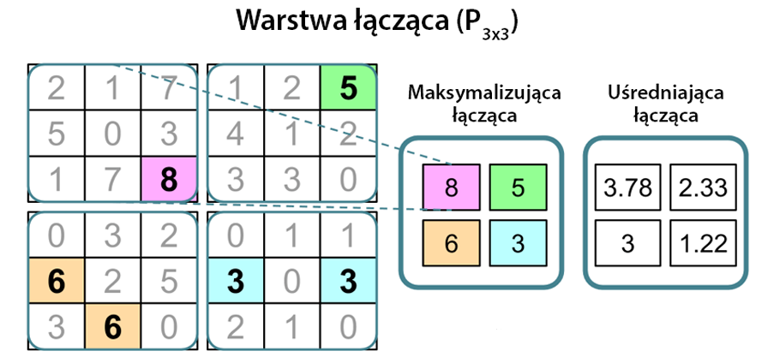
Operacja łączenia
Maksymalna wartość z macierzy 3x3
Średnia z wartości z macierzy 3x3
Notes:
Operacja łączenia to działanie na macierzy, gdzie zwraca się pewną liczbę na podstawie liczb której są.
Istnieją różne operacje łączenia, np. takie które wybierają najwyższą liczbę z macierzy, albo takie które wyznaczają średnią z danej macierzy.
Po co wykonujemy tą operację? Po to, aby zmniejszyć liczbę danych którymi modeli musi się zajmować.

Slide 29
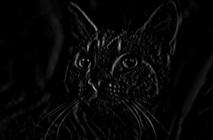

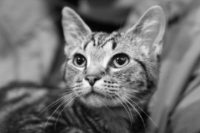
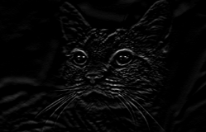
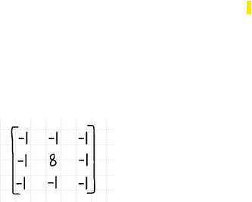
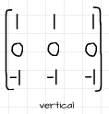
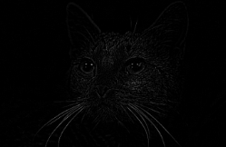
Jak wygląda obraz po filtrach konwolucji?
Poziomy filtr Prewitta
Pionowy filtr Prewitta
Filtr Laplace’a
Notes:
Jaka taka operacje konwolucji wyglądają w praktyce?
Tutaj mamy przykład. Po lewej mamy obraz kota w odcieniach szarości a poprawej przykład działania różnych filtrów.
Widzimy, że pierwszy z nich wykrywa bardziej pionowe krawędzie, drugi bardziej poziomie.
Ostatni krawędzie o przeciwstawnych kierunkach (tutaj są nimi wibrysy).

Slide 30
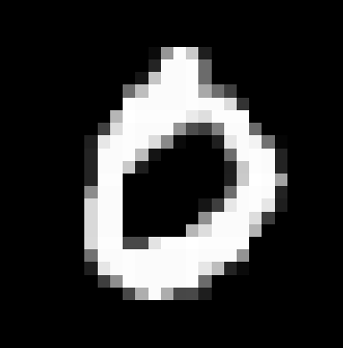
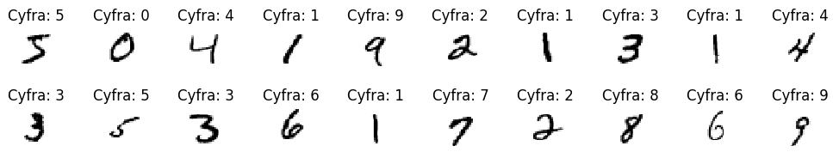
Przykład działania sieci neuronowej do wykrywania cyfr (I)
Dane treningowe – MNIST (70 tys. ręcznie napisanych cyfr)
Jaka to cyfra?
Odpowiedź
Program napisany w języku Python - Sieć CNN - rozpoznawanie cyfr
Notes:
Tutaj mamy przykład jak działa taka sieć neuronowa działa.
Wytrenowaliśmy ją na zbiorze 70 tysięcy ręcznie napisanych cyfr.
Wyniki testów są poniżej. Widzimy, że sieć poradziła sobie całkiem dobrze.
Po przetestowaniu wdrożyliśmy ją i sprawdziliśmy jaka to cyfra. Wyszło, że 0 czyli całkiem dobrze.

Slide 31
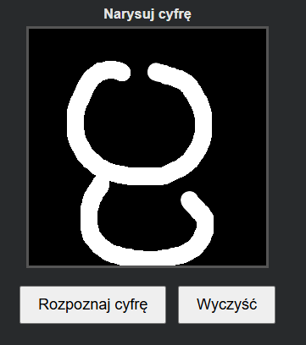
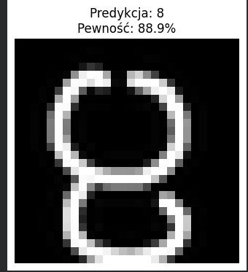
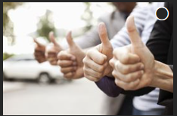
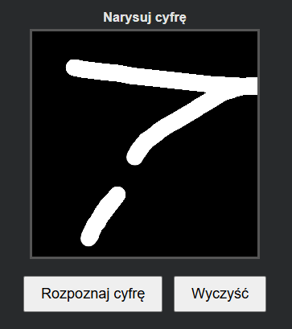
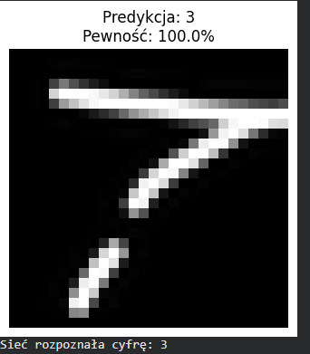

Przykład działania sieci neuronowej do wykrywania cyfr (II)
Notes:
Program, który jest załączony do tej prezentacji daje możliwość narysowania swojej cyfry i przetestowania jak działa.
Ja wygenerowałem kilka koślawych przykładów – jeden okazał się ok. To cyfra 8 (prawdopodobieństwo prawie 90%).
Druga przykład to jakiś koszmar. Według mojej sieci to na 100% cyfra 3.
Mamy jeszcze nad czym pracować z tą siecią.
Zachęcam Państwa to zapoznania się z programem i spróbowania swoich sił. Może Państwu uda się wytrenować sieć, która będzie lepsza niż moja.

Slide 32
Sieci neuronowe – problemy do rozważenia przy projektowaniu
Jakie powinny być funkcje aktywacji neuronów
Czy i w jaki sposób wstępnie przetworzyć dane
Jaką metodę uczenia wybrać
Ile powinno być neuronów w warstwie ukrytej
Jak długo sieć ma się uczyć
Jak rozdzielić dane wejściowe na treningowe i testowe
Jak bardzo zróżnicowany powinien być zbiór treningowy
Ile powinno być warstw neuronów
Notes:
Projektowanie takich sieci to jednak bardzo dużo problemów, które należy się zmierzyć.
W rzeczywistych problemach trenowanie takich sieci może zabierać dnia a nawet miesiące i kosztować bardzo dużo mocy obliczeniowej.
Czyli finalnie pieniędzy. Chcemy przemyśleć pewny rzeczy na etapie projektowanie, aby zminimalizować przykre niespodzianki.
Uczenie maszynowe to temat, w którym trzeba mieć wiele doświadczenia, nie tyko z problemami ściśle związanymi z siecią ale także z dziedziną która się jej używa.
Tylko wtedy będziemy wstanie ocenić jej pracę i modyfikować w kierunku, który wydaje się nam najlepszy.

Slide 33
Nauka o Danych
Wiedza dziedzinowa
Wiedza matematyczna
Programowanie
Niebezpieczna strefa
Badanie naukowe
Nauka o Danych
Uczenie maszynowe
Notes:
Dziedzina, która ja się zajmuje to nauka o danych. Jest to dziedzina, gdzie używa się wiedzy i umiejętności z trzech głównych obszarów – programowanie, wiedzy matematycznej i wiedzy dziedzinowej -
Ja konkretnie pomagam w rozpoznawaniu elementów samochodu w fabryce, aby część samochodu została poprawnie zamontowana w finalnej wersji samochodu.

Slide 34



Nauka o danych w prawdziwym świecie
80 – 90% czasu pracy
Ustalenie problem i zdefiniowanie danych
Przeprocesowanie danych i wydobycie cech
Wdrożenie i utrzymanie modelu
Wybór algorytmu dla modelu
Strojenie modelu
Trenowanie i sprawdzanie modelu
Notes:
W praktyce budowanie takiego modelu to jeden z etapów pracy.
Budowanie modelu zaczynamy od zdefiniowanie problemu i zdefiniowania danych - format, źródła, czy musimy z nich stworzyć nowe.
Następnie przeprocesujemy te dane i wydobywany cechy, czyli wartości do naszych macierzy.
Wybieramy jaki algorytm chcemy użyć, może też być ich kilka. I wybierzemy ten, który będzie najlepiej działał.
Trenujemy modelu, testujemy, poprawiamy go przez modyfikację parametrów.
Wdrażamy go i używamy. Po pewnym czasie może być tak, że musimy go uzupełnić i przeprowadzamy cały cykl od nowa.

Slide 35
Człowiek, Koncentracja i Uczenie się
Koncentracja jest podstawą efektywnego uczenia się
Co najczęściej przeszkadza w koncentracji
Jak ćwiczyć koncentrację?
hałas, środki masowego przekazu, inni ludzie, temperatura
Głód, przejedzenie, niedobór snu, choroba, natłok myśli, nastawienie, długotrwały stres,
„Unikaj długotrwałego stresu”
Nadmiar kortyzolu nie pozwala się skoncentrować
i przełącza organizm w tryb walka-ucieczka.
„Spojrzenie w otchłań”
Zamknij oczy i skoncentruj się na czerni. Ignoruj wszystkie
białe plamki i dalej patrz w najciemniejsze miejsce. Nie
Pozwól aby w twoim umyśle pojawiły się inne obrazy.
Skoncentruj się na czerni.
Koncentracja w ruchu
Idąc ulicą zapamiętaj jak najwięcej szczegółów z
otoczenia. Po dojściu na miejsce zanotuj wszystko
co widziałeś.
„Słucham odgłosów świata zewnętrznego”
Usiądź przy otwartym oknie. Zamknij oczy i przez 2-3 minuty
słuchaj dźwięków. Wypisz wszystkie dźwięki usłyszane.
Notes:
Już wiemy jak uczą się neuronowy w sieci neuronowej. A co z nami?
My mamy nawet więcej neuronów i jesteśmy bardziej kreatywni.
Obecny świat w dziedzinach umysłowych jest bardziej wymagający niż poprzednie.
W szczególności gdy wszystko walczy o naszą uwagę. Mamy też wiele rzeczy, które nam przeszkadzają.
Jak sobie z tym poradzić? Jest na to odpowiedź – trzeba ćwiczyć koncentrację, bo to jest podstawa uczenia się (i to nie tylko w szkole).
Pomagam nam też zrobić to co mamy zrobić i chcemy zrobić w najkrótszym czasie, aby mieć więcej wolnego.
Najlepsi potrafią skoncentrować się nawet do 1h, wytrąceniu z koncentracji dość szybko potrafią do niej wrócić.
Polecam Państwu przedstawione tutaj ćwiczenia. Chociaż jedno z nich raz dziennie.

Slide 36
Podsumowanie
Uczenie maszynowe jest jedną z dziedzin uczenia maszynowego i pozwala przewidzieć/przypisać nowe dane na podstawie wytrenowanego modelu
Sieci neuronowe to jedno z możliwych rozwiązań w uczeniu maszynowy. Matematyka pozwala zrozumieć
jak działa aby umiejętnie z niej wykorzystać.
Istnieje wiele możliwości konfiguracji sieci neuronowej, a większość zastosowań opiera się na wielu eksperymentach i ocenie efektu działania sieci neuronowej.
Sztuczna inteligencja otacza nas w coraz większym zakresie. Zrozumienie jak działa i jak można ją zastosować pozwala rozwiązywać wiele problemów w otaczającym świecie. Nie da się jej dobrze wykorzystać bez znajomości tematów, w których ma pomagać.
Jeżeli chcemy efektywnie się uczyć powinniśmy ćwiczyć koncentrację
Notes:
Przejdźmy do podsumowanie tego co się dzisiaj nauczyliśmy.

Slide 37
Dziękuję Państwu za Uwagę ☺

